Slide 1
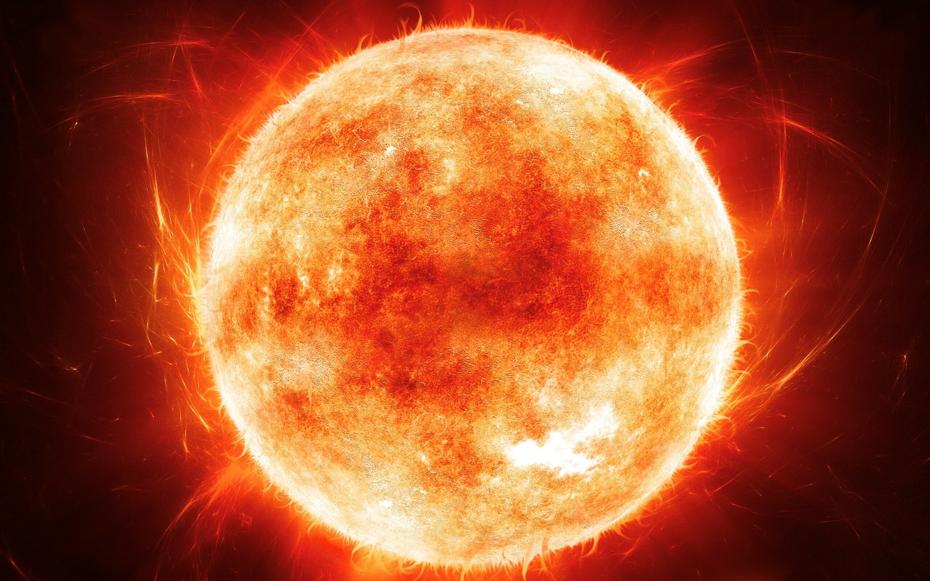
ЗВЕЗДА ПО ИМЕНИ СОЛНЦЕ

Slide 2
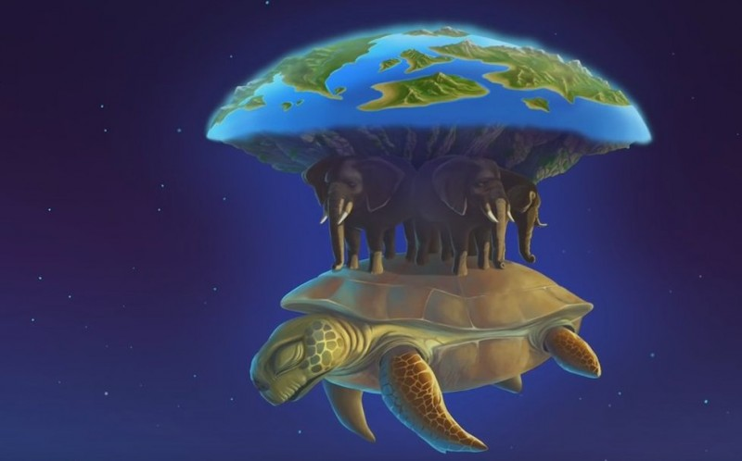
ПРЕДСТАВЛЕНИЯ О СТРОЕНИИ
СОЛНЕЧНОЙ СИСТЕМЫ

Slide 3
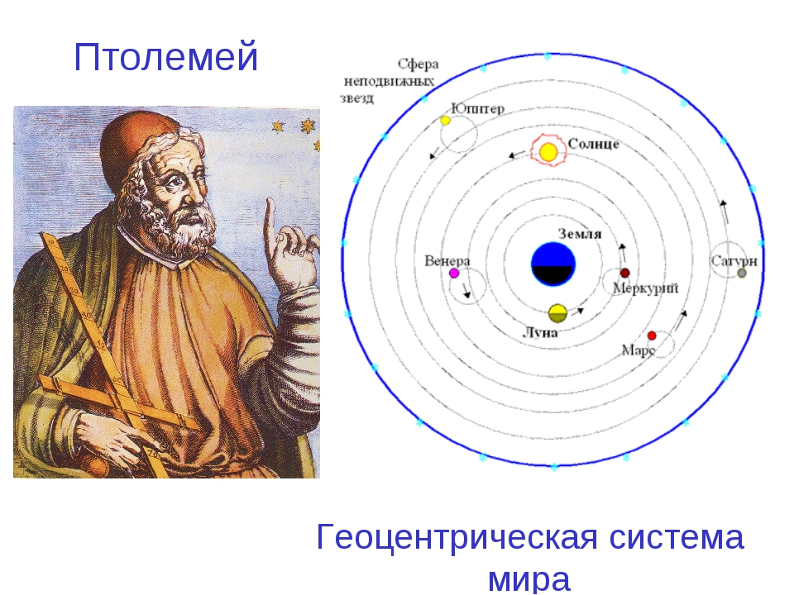
ПРЕДСТАВЛЕНИЯ О СТРОЕНИИ
СОЛНЕЧНОЙ СИСТЕМЫ

Slide 4
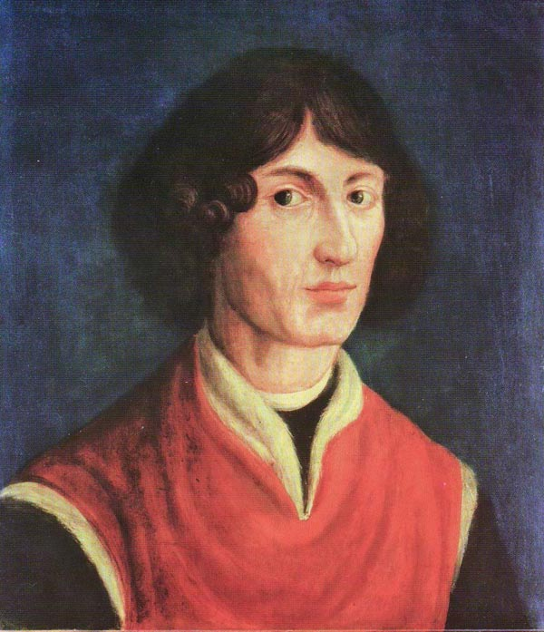
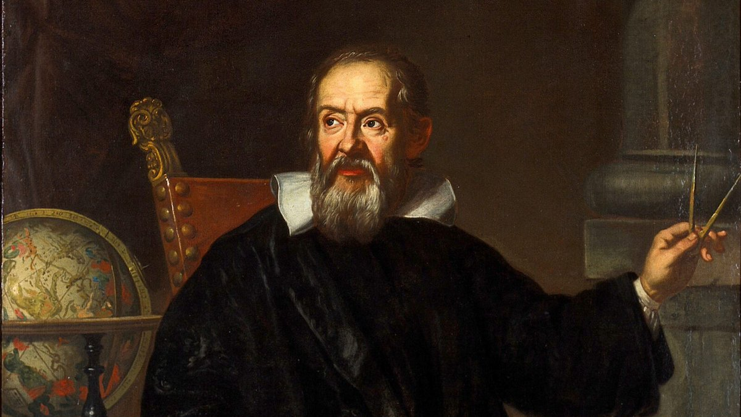
ПРЕДСТАВЛЕНИЯ О СТРОЕНИИ
СОЛНЕЧНОЙ СИСТЕМЫ
Николай Коперник
Галилео Галилей

Slide 5
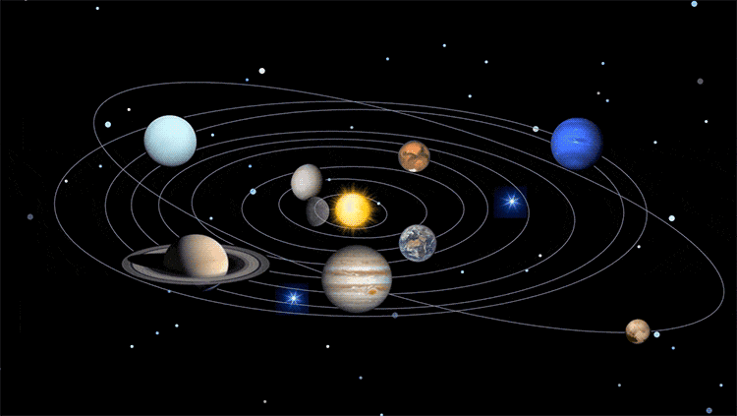
ПРЕДСТАВЛЕНИЯ О СТРОЕНИИ
СОЛНЕЧНОЙ СИСТЕМЫ

Slide 6
Солнечная система – это совокупность небесных тел, которые находятся под гравитационным притяжением Солнца. Главными компонентами Солнечной системы являются планеты.
ЗЕМНАЯ ГРУППА
ГИГАНТЫ
Меркурий
Венера
Земля
Марс
Юпитер
Сатурн
Уран
Нептун

Slide 7
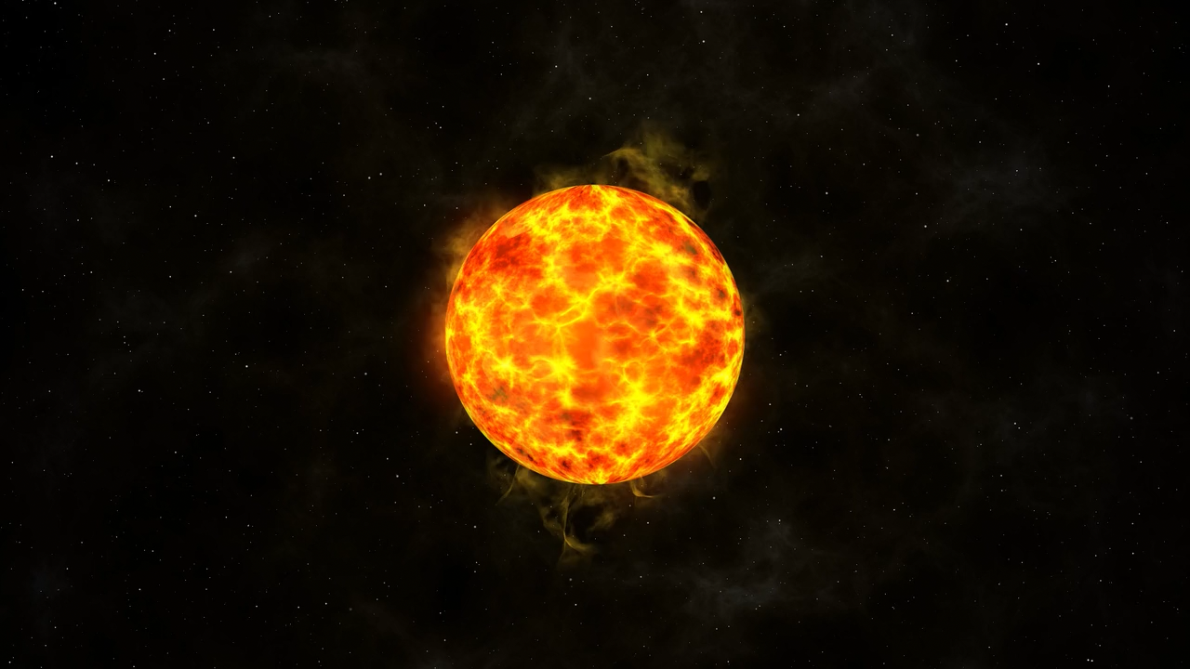
СОЛНЦЕ– одна из примерно 100 миллиардов звезд в галактике Млечный путь

Slide 8
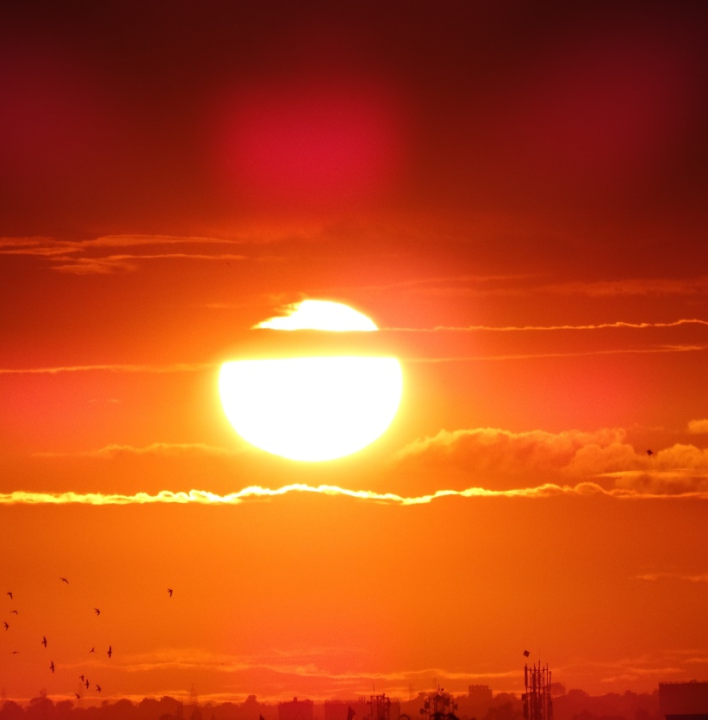
Солнце, как и все звезды – гигантский газовый шар, который держится благодаря собственной гравитации.
Она излучает в пространство свет и тепло с момента своего рождения (примерно 4,55 млрд. лет).
Диаметр Солнца в 109 раз больше земного. А вес – тяжелее в 1000 раз, чем все тела в солнечной системе вместе взятые.

Slide 9
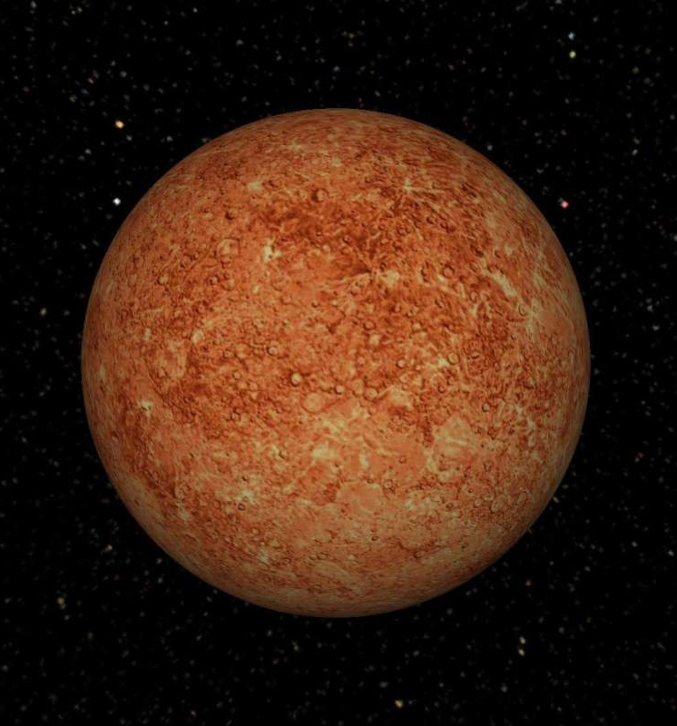
МЕРКУРИЙ
Самая близкая к Солнцу планета.
Её поверхность каменистая и пустынная, на планете нет ни воды ни воздуха.

Slide 10
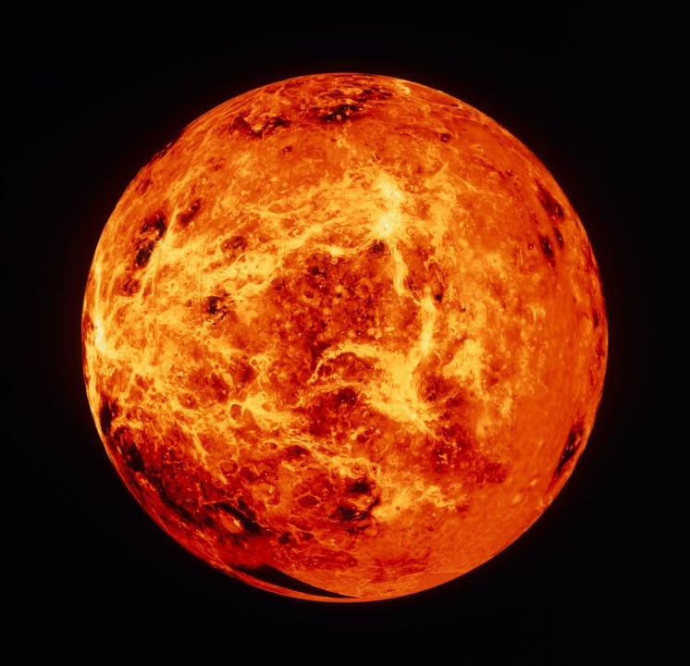
ВЕНЕРА
Покрыта Венера толстыми слоями облаков. Здесь царит испепеляющая жара.
Венера – самая яркая планета на небе.

Slide 11
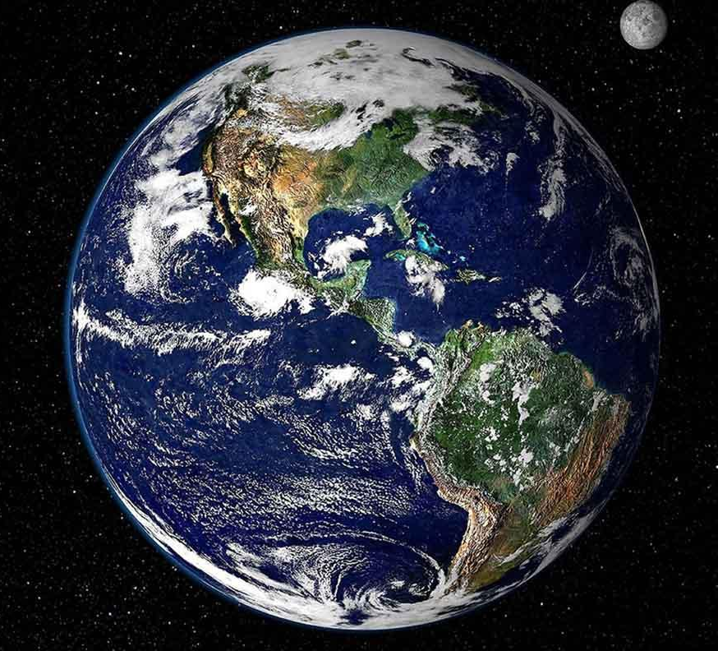
ЗЕМЛЯ
Планета находится на таком расстоянии от Солнца, что температура на ней не бывает ни слишком высокой, ни слишком низкой, и есть достаточное количество воды, поэтому на Земле есть жизнь.

Slide 12
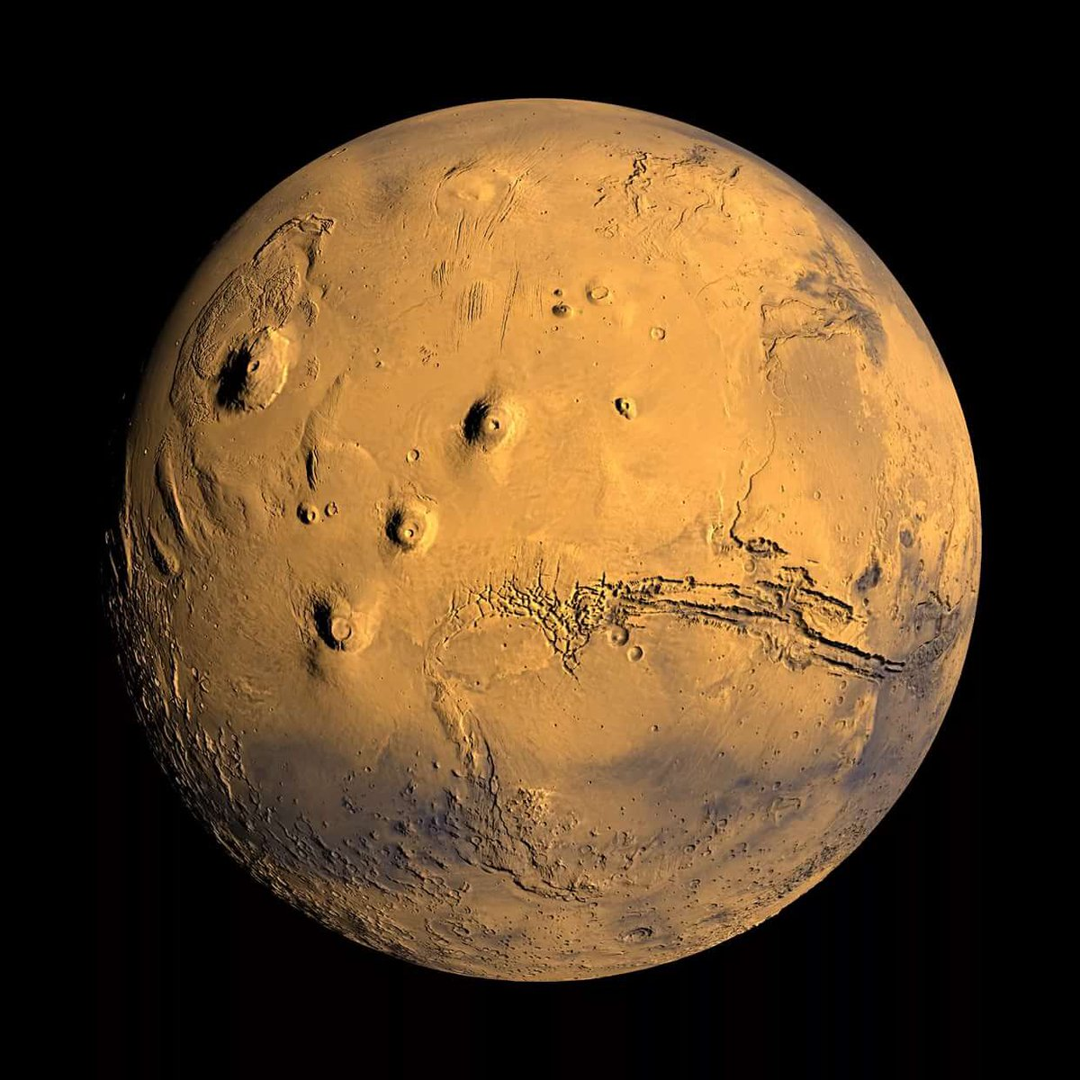
МАРС
Марс – единственная похожая на Землю планета тем, что имеет четыре времени года. До того как учёные узнали, что на Марсе нет жизни, люди верили, что там живут загадочные существа – марсиане.

Slide 13
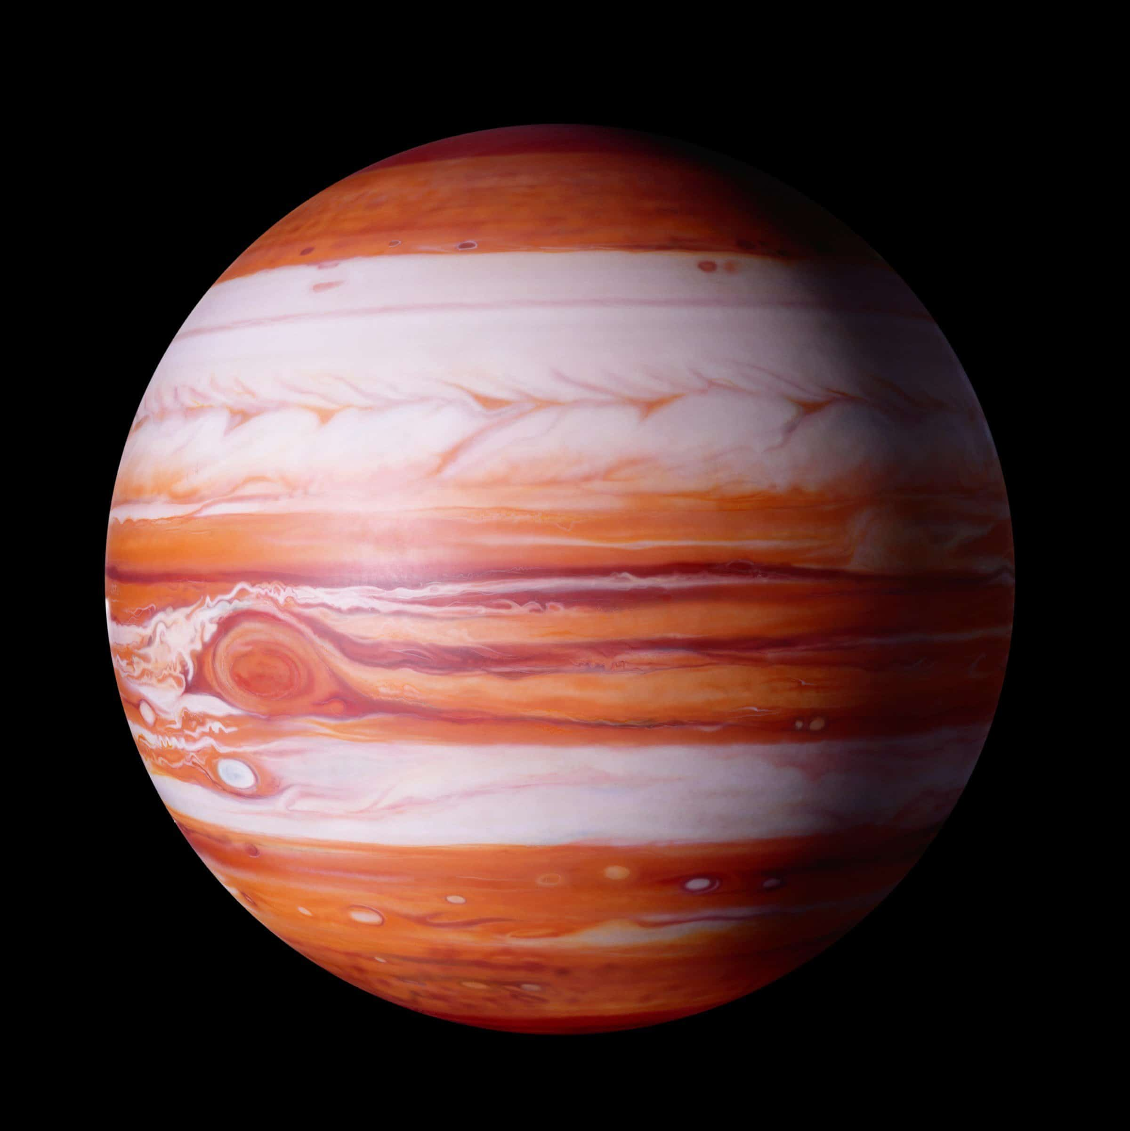
ЮПИТЕР
Это самая большая планета Солнечной системы. Она на столько велика, что все остальные
планеты могли бы поместиться в неё. Юпитер – гигантский шар, состоящий из жидкости и газа.

Slide 14
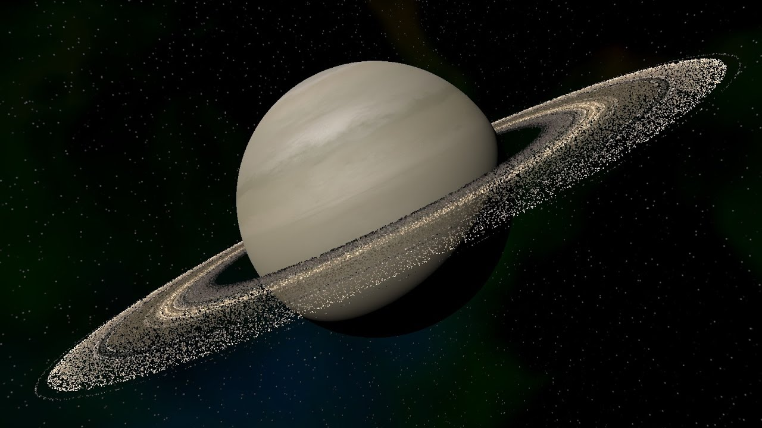
САТУРН
Сатурн – это большой шар, состоящий из жидкости и газа. Планета
известная своими великолепными кольцами. Каждое из колец Сатурна состоит из газов, частиц льда, камней и песка.
.

Slide 15
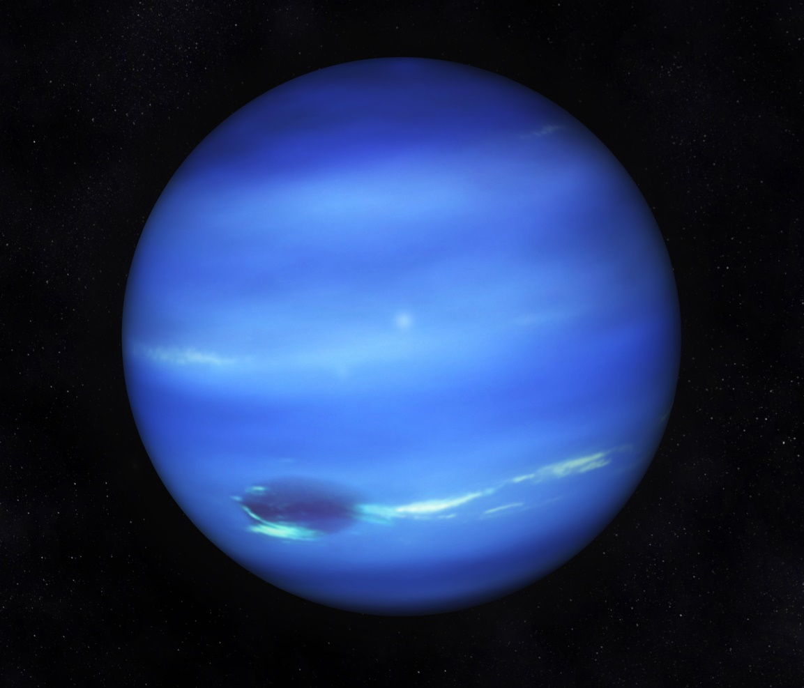
УРАН
Единственная
планета Солнечной системы, которая вращается вокруг солнца, как бы лёжа на боку. Её называют «лежачая» планета.

Slide 16
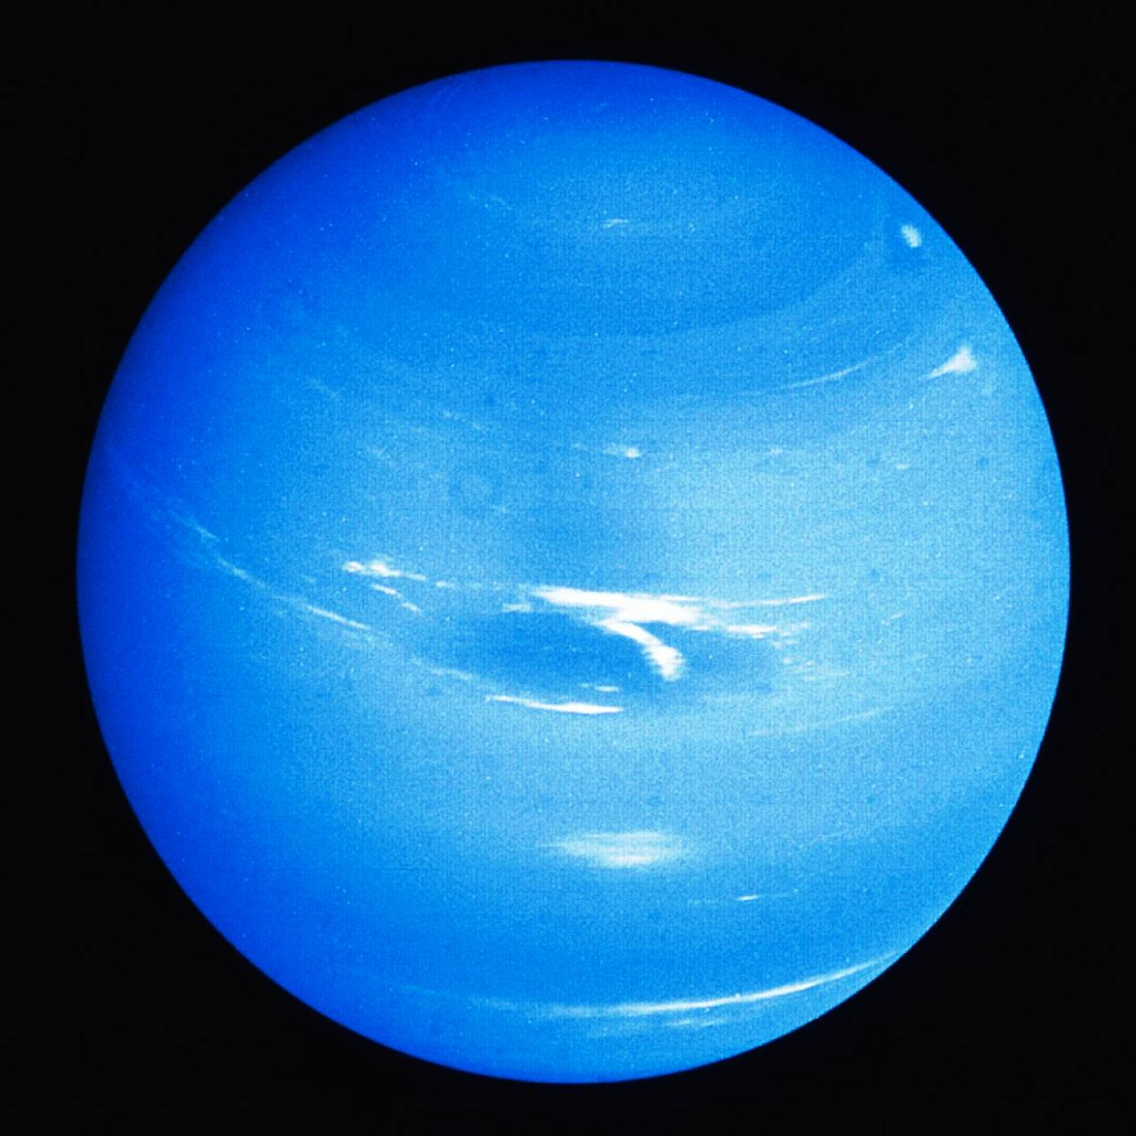
НЕПТУН
Это громадный шар, состоящий из газа и жидкости. Нептун можно увидеть только в телескоп. На поверхности
планеты дуют самые сильные ветры в Солнечной системе.
.

Slide 17
Интересные ФАКТЫ
Венера вращается в противоположную сторону по сравнению со всеми остальными планетами.
Солнце составляет более 99% массы всей нашей системы.
День на Марсе длится почти столько же, сколько и на Земле — лишь на 37 минут дольше.

Slide 18
Интересные ФАКТЫ
Юпитер защищает нашу Землю от астероидов и метеоритов — его мощная гравитация притягивает их, и они сгорают в его атмосфере, не добираясь до нашей планеты.
Официальный рекорд скорости ветра, зарегистрированный однажды на Земле, составил 408 км/ч. А на Нептуне ветер дует со скоростью в 2000-2200 км/ч.

